Slide 1
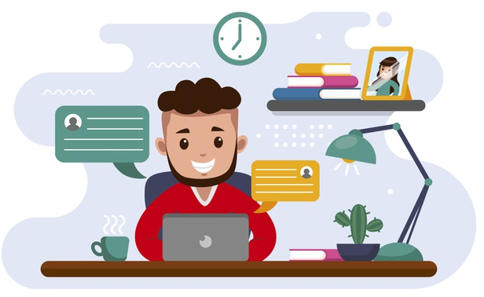

¿Cómo ahorrar energía en el teletrabajo?
Planifique las tareas del día y apague el computador luego de la jornada de trabajo.
Cierre las aplicaciones que no utilice, así alargará la duración de la batería de su portátil.
Active el modo de hibernar o suspender en el horario de almuerzo.
¡NUESTRA CULTURA: PROTEGER EL MEDIO AMBIENTE!

